Slide 1
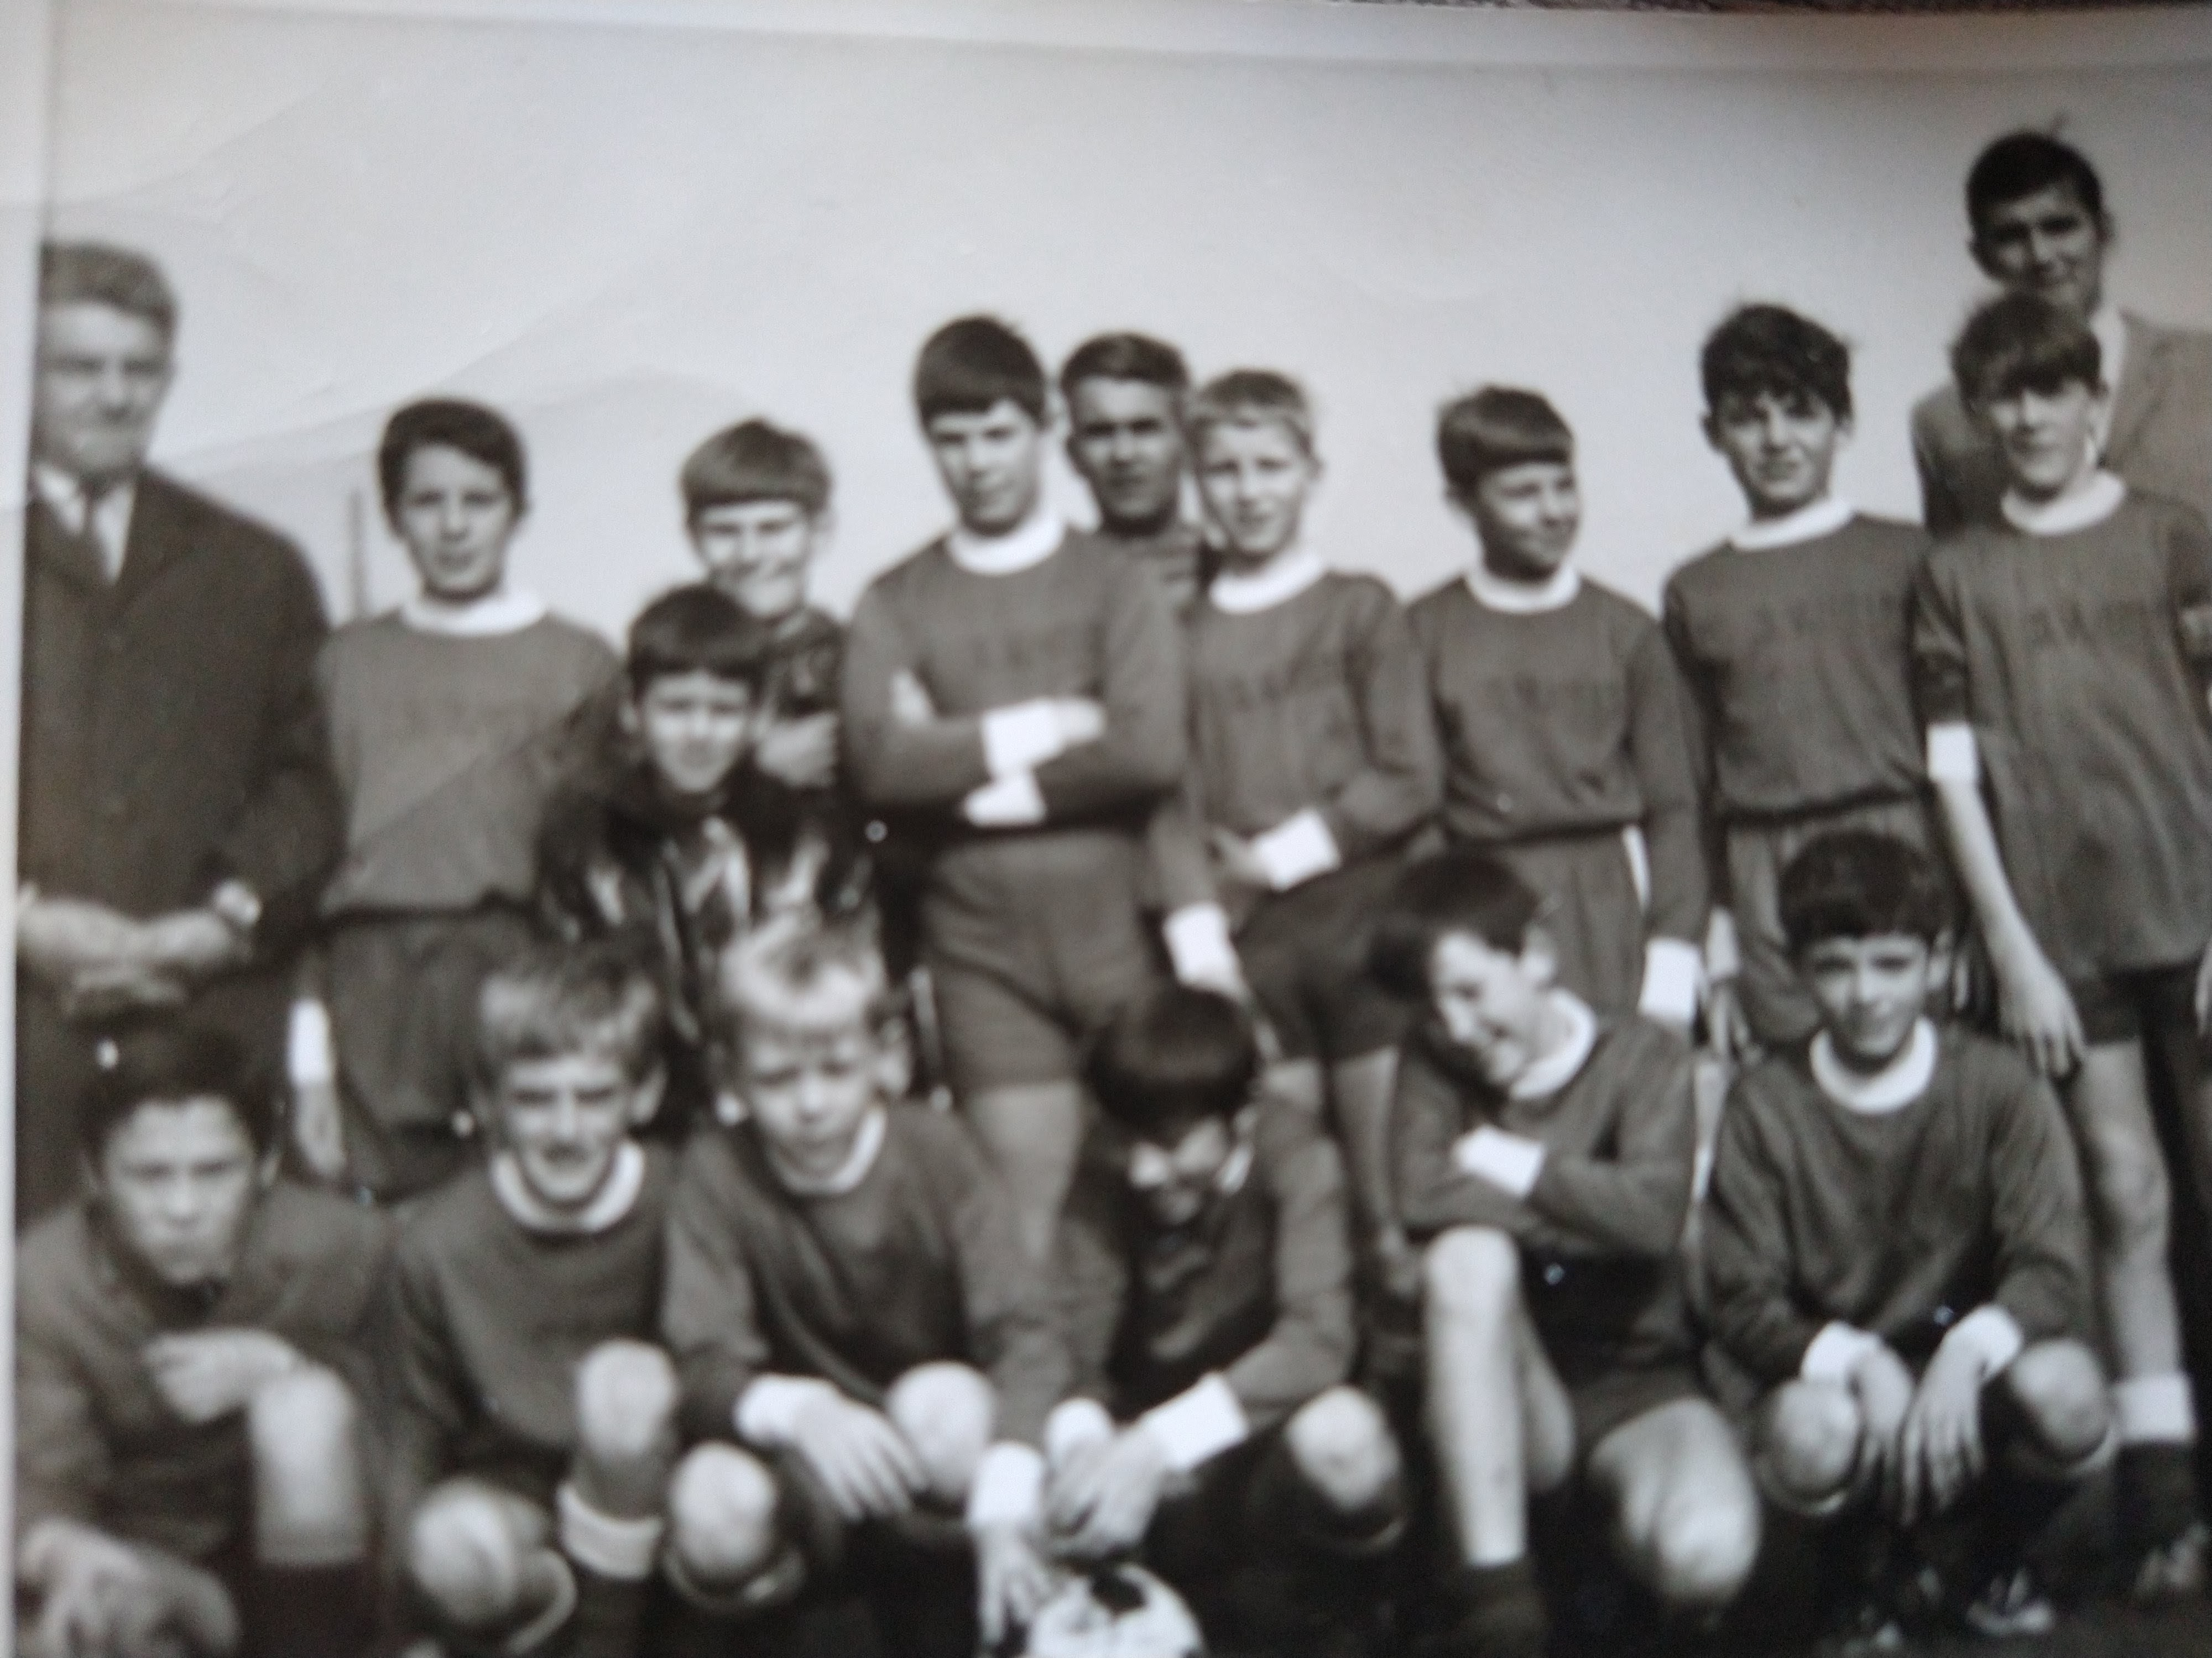
Boven : Jos Van Dyck (afg),Jan De Wijn, Bartje Van Dyck,Paul Cannaerts, André Huybrechts, Jos Cannaerts (vader van Paul), Dirk Van Roosbroeck, Fons Laurens, Frans Van Hove, Jef Blauwens en Jaak VdSmissen (T-1).
Onder: Dirk Devries, Dirk Mergaerts, Alex Smets, Maurice Wijns, Luc De Mey en Herman Michiels

